Slide 1






Música
Platinum
Gold

Slide 2



Melina Solovey- Ing. en Sistemas / Data scientist and Technical Leader
Pi Data Strategy and Consulting
Maria Solans- Lic. en Sociología / Data scientist en Mercado Libre

Slide 3

Introducción a métricas
¿Qué vamos a ver?
Por la mañana…
¿Para qué medimos? Breve introducción a la temática.
Métricas para modelos de regresión. Teoría y código.
Métricas para modelos de clasificación. Teoría y código.
*Break
Por la tarde…
Métricas para clusterización. Teoría y código.
¿Qué hago con mi modelo ahora?

Slide 4

¿Por qué medimos el desempeño de nuestros modelos?

Slide 5
Deberemos comprobar que el modelo que creamos está prediciendo correctamente nuevos casos. Además, obtener métricas de los modelos nos permite comparar cuál se ajusta mejor a nuestro problema.

Slide 6
La correcta evaluación de modelos implica:
Elegir la métrica adecuada con la que vas a evaluar tus modelos.
Si obtienes una performance de, digamos, 80% en exactitud, ¿es bueno, malo, regular? La respuesta a esta pregunta dependerá directamente del problema y del modelo benchmark (base o punto de referencia) con el que cuentes.
Debes estar segura de que tus modelos generalicen. Es decir, que alcancen un nivel de abstracción suficiente como para generalizar por fuera de los datos que utilizas para entrenarlos. Esto es evitar lo que se conoce como underfitting y overfitting.

Slide 7
-¿Qué pasa si evaluamos un modelo con los mismos datos con los que lo entrenamos?
-¿Con qué datos testear un modelo?
-¿Escuchaste hablar del train-test-split?

Slide 8
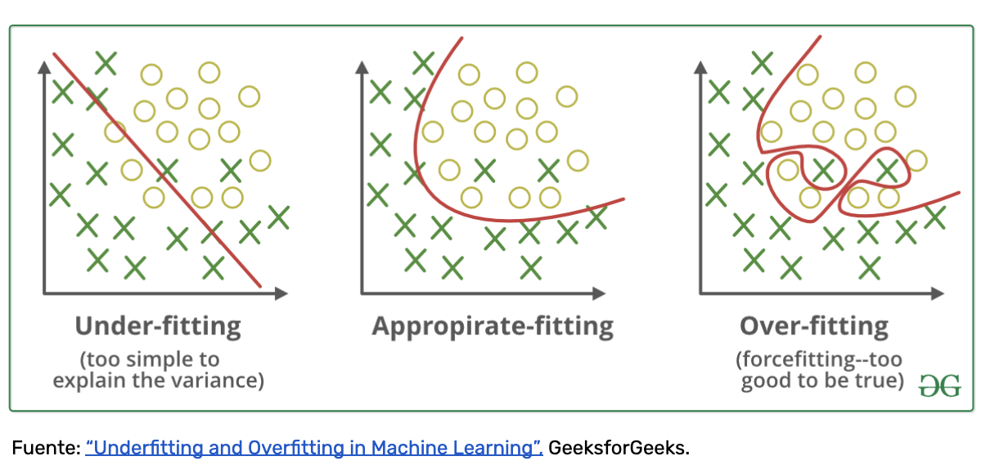
Underfitting: La línea divisoria propuesta por el modelo es demasiado general, las predicciones contendrán muchos errores tanto en los datos de entrenamiento como de testeo.
Overfitting: El modelo se ajusta demasiado a los datos de ejemplo pero no aprende a generalizar, no logra un nivel de abstracción suficiente como para generar algún tipo de aprendizaje. Dará buenos resultados en los datos de entrenamiento y no tan buenos en los de testeo.
¡Debemos encontrar un equilibrio entre ambos!

Slide 9
¿Cómo evitamos el underfitting?
-Ajustamos hiperparámetros para que el modelo aprenda con más detalle.
-Tratar los datos correctamente, eliminando outliers y variables innecesarias.
-Sumamos más datos y de calidad.
-Utilizar modelos más complejos.
-Aumentar la cantidad de iteraciones en el aprendizaje de nuestro modelo.
¿Cómo evitamos el overfitting?
-Dividir nuestros datos en training, validación y testing.
-Obtener un mayor número de datos.
-Ajustar los parámetros de nuestros modelos.
-Utilizar modelos más simples.
-Los datos vienen de distintas distribuciones.
-Bajar el número de iteraciones en los algoritmos iterativos.

Slide 10
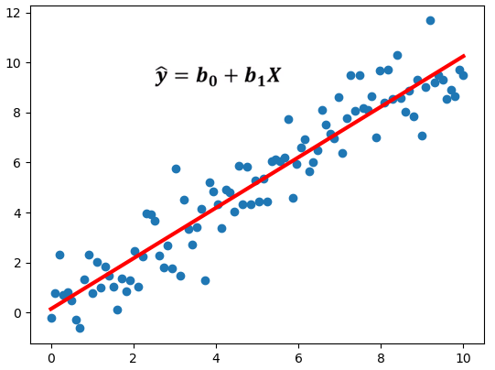
Métricas para modelos de regresión

Slide 11
Error Medio Absoluto (MAE)
Es la diferencia promedio entre los valores de la predicción y los valores reales.
Más bajo es el valor, mejor es la predicción de nuestro regresor.
Está en los valores la variable a predecir. Ejemplo: Queremos predecir el precio de los alquileres en pesos, nuestro MAE estará en pesos.
No debe llevar signos.
Se usa cuando los valores atípicos no representan un problema.
Es indiferente a la dirección del error.
Problema: No le presta atención a los valores atípicos.

Slide 12
2) Error Medio Cuadrado (MSE)
Eleva los errores al cuadrado, por lo tanto, no está en la unidad de nuestra variable.
Más bajo es el valor, mejor es la predicción de nuestro regresor.
Se usa cuando los valores atípicos representan un problema.

Slide 13
3) Error Cuadrático Medio (RMSE)
Raíz cuadrada del MSE.
Es indiferente a la dirección del error.
Está en la misma unidad que nuestra variable target.
Si lo comparamos con el MAE, se destacará el impacto de los outliers.

Slide 14
4) R2 y R2
2
R2
Representa la proporción de la varianza en la variable target.
Siempre es menor a 1. Mientras más alto es su valor, mejor es nuestro regresor.
Se usa cuando quiero saber qué tan bien las variables independientes en el modelo explican la variabilidad de la variable dependiente.
Problema: Siempre aumenta cuando le sumo variables predictoras (variables independientes), lo que puede causar redundancia.
Resuelve el problema del r2 porque disminuye si el aumento de r2 de la variable adicional no es lo suficientemente significativo.
R2
2

Slide 15
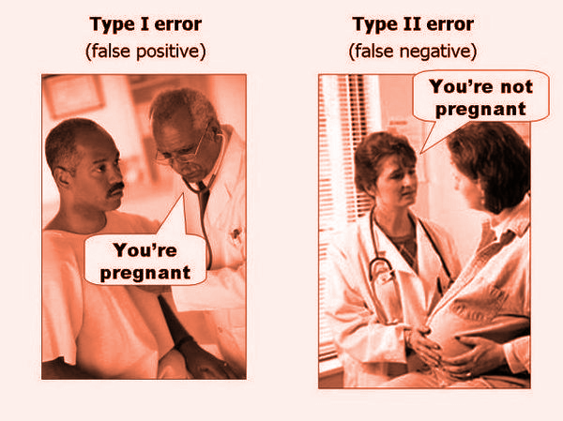
Métricas para modelos de clasificación

Slide 16
Haremos foco en evaluación de problemas de clasificación binarios*:
Separar los elementos de un conjunto en dos grupos bajo cierta/s regla/s de clasificación.

Slide 17
Ejemplo: Diagnóstico médico
¿Qué puede pasar?
Situación 1: Le decimos a alguien enfermo, que está enfermo (Verdadero Positivo)
Situación 2: Le decimos a alguien que no está enfermo, que no está enfermo (Verdadero Negativo)
Situación 3: Le decimos a alguien que no está enfermo, que está enfermo (Falso Positivo)
Situación 4: Le decimos a alguien que está enfermo, que no está enfermo (Falso Negativo)

Slide 18
Matriz de Confusión
Clase Predicha
 | Clase 1 | Clase 2
Clase 1 | Elementos de la clase 1 correctamente identificados | Elementos de la clase 1 identificados como clase 2
Clase 2 | Elementos de la clase 2 identificados como clase 1 | Elementos de la clase 2 correctamente identificados
Clase Verdadera

Slide 19
Matriz de Confusión
Nos permite identificar dónde se está equivocando nuestro clasificador.
La podemos elaborar, gracias a que se trata de un modelo supervisado, en el que conocemos los valores reales.
La máxima es que tener 0 para los cuadrantes Falsos positivos y Falsos negativos.
TP
FP
FN
TN

Slide 20
8 Proporciones básicas que se pueden desarmar en 4 pares complementarios
Se obtienen dividiendo cada uno de los cuatro números por la suma de su fila o columna, lo que da ocho números, a los que se puede hacer referencia genéricamente en la forma "proporción de fila positiva verdadera" o "proporción de columna de falso negativo".

Slide 21
Las proporciones de las columnas son:
Tasa de Verdaderos Positivos(TPR) = (TP / (TP + FN)), sensitivity o recall. Son la proporción de la población con la condición para la cual la prueba es correcta.
con el complemento de la Tasa de Falsos Negativos (FNR) = (FN / (TP + FN))
Tasa de Negativos Verdaderos (TNR) = (TN / (TN + FP), specificity,
con el complemento de la Tasa de Falsos Positivos (FPR) = (FP / (TN + FP)).
Las proporciones de las filas son:
Valor Predictivo Positivo (PPV, también conocido como precisión ) (TP / (TP + FP)). Estos son la proporción de la población con un resultado de prueba dado para el cual la prueba es correcta.
con complemento de la tasa de descubrimiento falso (FDR) (FP / (TP + FP))
Valor Predictivo Negativo (VPN) (TN / (TN + FN))
con complemento la tasa de omisiones falsas (FOR) (FN / (TN + FN)).

Slide 22
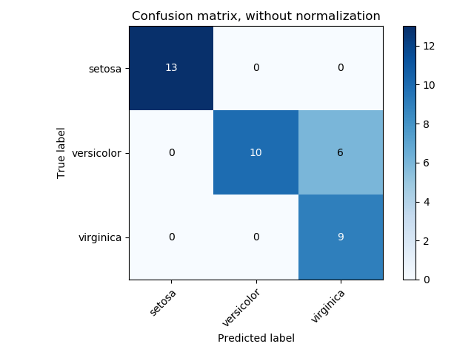
Matriz de Confusión
En un problema multiclase, se vería así:

Slide 23
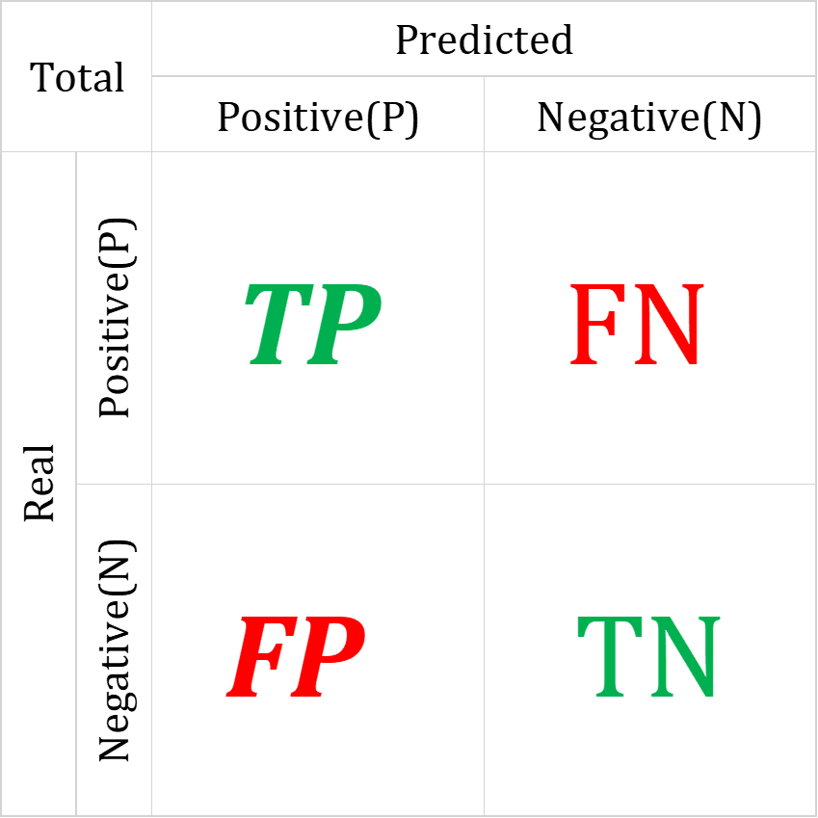
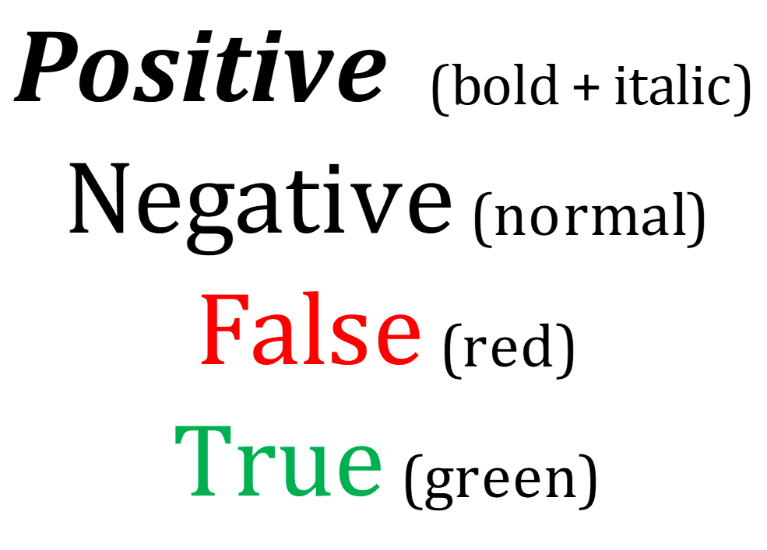

Precisión
La precisión se refiere a cuántos de los ejemplos que el modelo etiquetó como positivos fueron realmente positivos.
Para que la distinción entre sensibilidad(recall) y precisión sea más clara, la precisión tiene como objetivo determinar el porcentaje de todos los ejemplos etiquetados como positivos que fueron verdaderamente positivos, mientras que la recuperación rastrea el porcentaje de todos los ejemplos positivos verdaderos que el modelo podría reconocer.
Notes:
Positive (bold + italic)
Negative (normal)
False (red)
True (green)

Slide 24
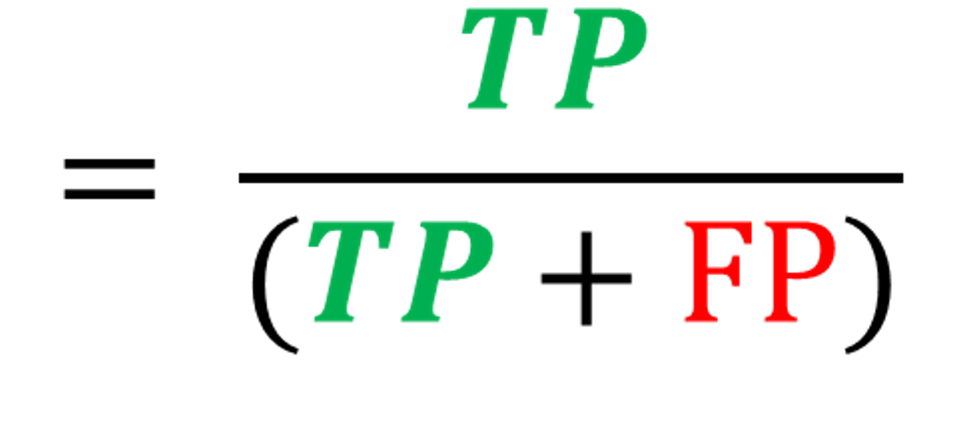
Sensibilidad
La sensibilidad se da como el porcentaje de ejemplos positivos que el modelo pudo clasificar de todos los ejemplos positivos contenidos en el conjunto de datos. Este valor también puede denominarse "tasa de aciertos".
Notes:
Positive (bold + italic)
Negative (normal)
False (red)
True (green)

Slide 25
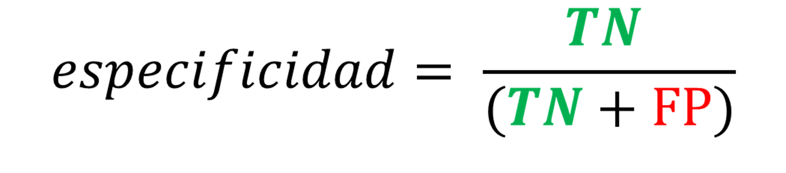
La especificidad cuantifica la tasa de verdaderos negativos o el número de ejemplos que el modelo definió como negativos que fueron realmente negativos.
Notes:
Positive (bold + italic)
Negative (normal)
False (red)
True (green)

Slide 26
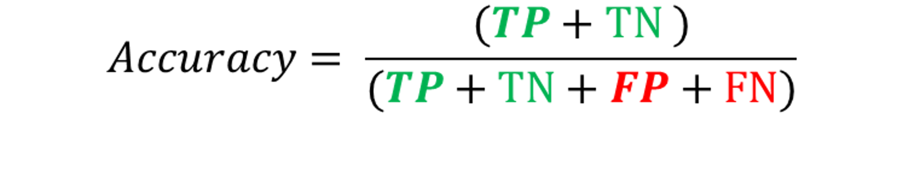
Accuracy nos dice con qué frecuencia el clasificador está correcto al hacer las predicciones.
Warning: En general, no se recomienda juzgar su modelo por la precisión en caso de conjuntos de datos de clase desequilibrados, ya que puede obtener una alta precisión con sólo predecir todas las observaciones como la clase dominante.
Notes:
Positive (bold + italic)
Negative (normal)
False (red)
True (green)

Slide 27
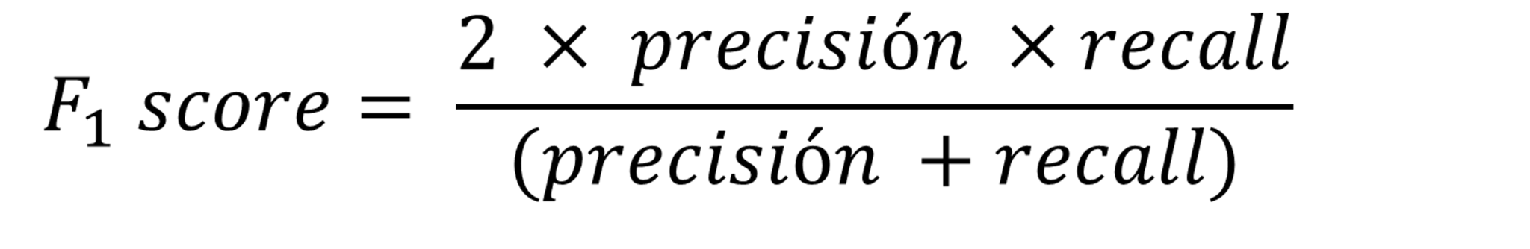
F1 score es una media armónica de Recall y Precision.
Notes:
Positive (bold + italic)
Negative (normal)
False (red)
True (green)

Slide 28
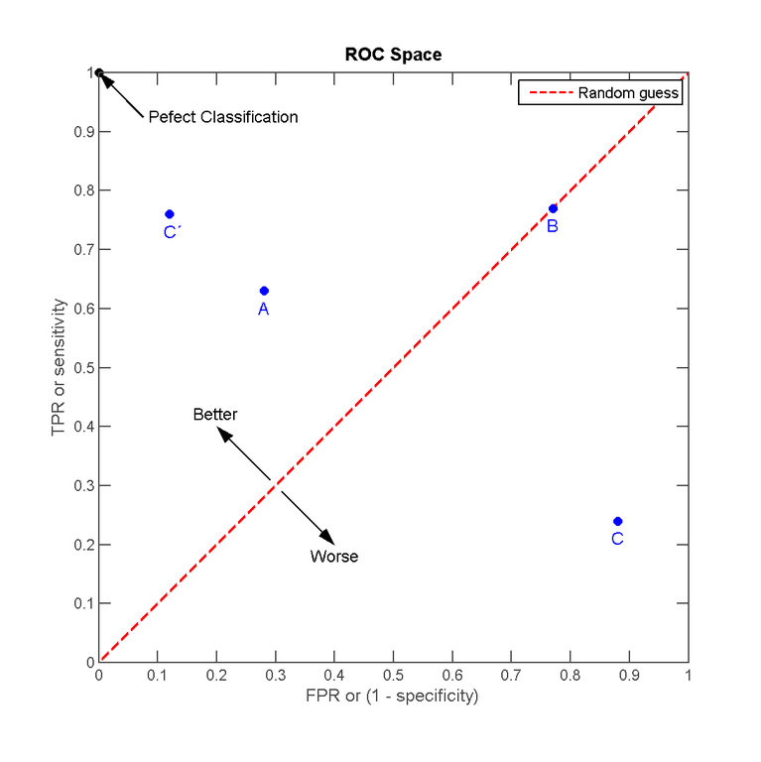
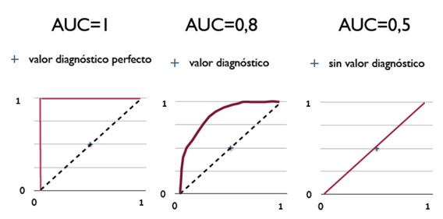
Curva Roc
Es la representación de la razón o proporción de verdaderos positivos (Sensibilidad) frente a la razón o proporción de falsos positivos (1 - especificidad)
Notes:
Positive (bold + italic)
Negative (normal)
False (red)
True (green)

Slide 29
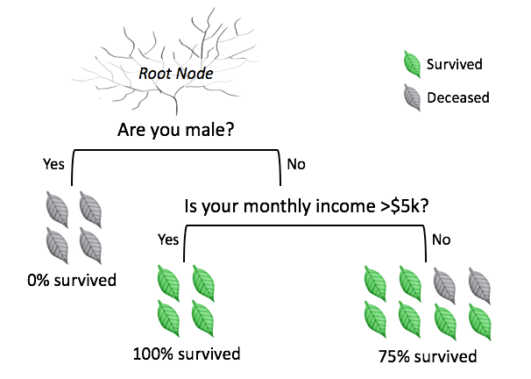
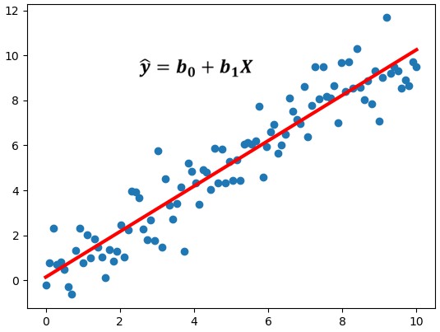
Resumen: Algoritmos Supervisados
Conozco la variable a predecir o Target
Regresión
Clasificación
MAE
MSE
RMSE
R2
Matriz de confusión
Precision
Recall
Specificy
Accurancy
F1_score
Curva ROC

Slide 30

Métricas para modelos de clusterización

Slide 31
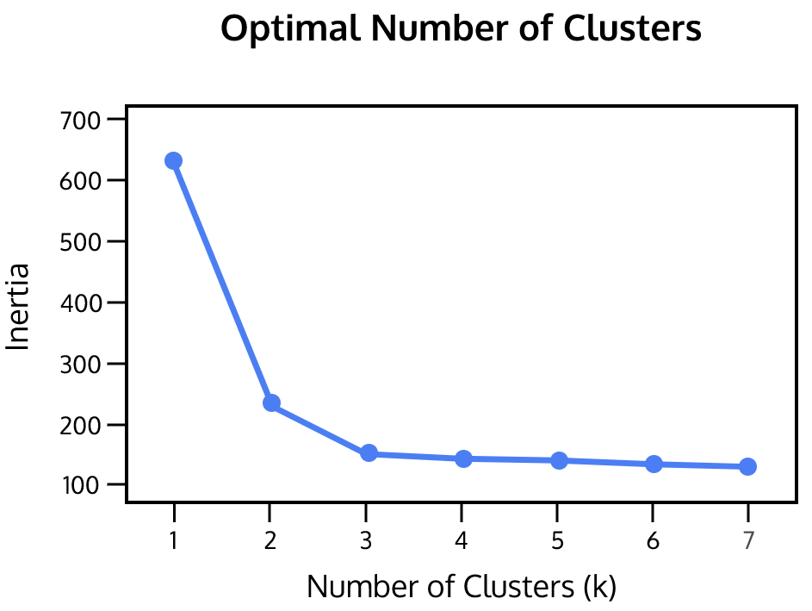
Método del codo (elbow)
Distorsión: Se calcula como el promedio de las distancias al cuadrado desde los centros de los grupos de los respectivos grupos. Normalmente, se utiliza la métrica de distancia euclidiana.
Inercia: es la suma de las distancias al cuadrado de las muestras a su centro de conglomerado más cercano.

Slide 32
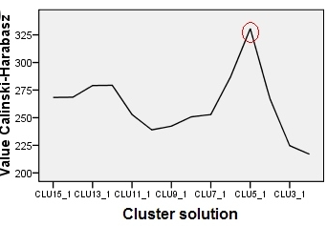
2) Calinski and Harabasz
El índice de Calinski-Harabasz, también conocido como Criterio de relación de varianza, es la relación de la suma de la dispersión entre conglomerados y de la dispersión entre conglomerados para todos los conglomerados, cuanto mayor sea la puntuación, mejores serán los resultados.

Slide 33
2) Calinski and Harabasz
Ventajas:
La puntuación es más alta cuando los conglomerados son densos y están bien separados, lo que se relaciona con un concepto estándar de conglomerado.
La puntuación es rápida de calcular.
Desventajas:
El índice de Calinski-Harabasz es generalmente más alto para los conglomerados convexos que otros conceptos de conglomerados, como los conglomerados basados en densidad como los obtenidos a través de DBSCAN.

Slide 34
3) Silhouette Coefficient
El análisis de silueta se puede utilizar para estudiar la distancia de separación entre los conglomerados resultantes. El gráfico de silueta muestra una medida de qué tan cerca está cada punto en un grupo de puntos en los grupos vecinos y, por lo tanto, proporciona una forma de evaluar parámetros como el número de grupos de forma visual.
Esta medida tiene un rango de [-1, 1], y se puede interpretar como:
Valor cercano a +1 --> las muestras están lejos de los conglomerados vecinos.
Un valor de 0 --> las muestras están en o muy cerca del límite de decisión entre dos conglomerados vecinos
Valores negativos --> las muestra podrían haber sido asignadas al conglomerado incorrecto.

Slide 35
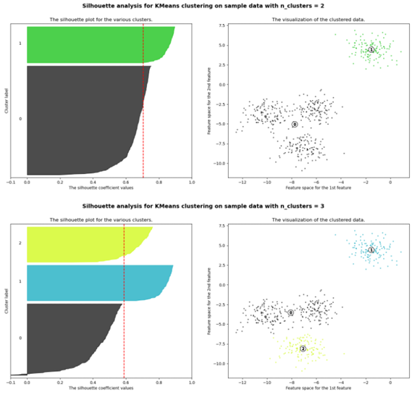
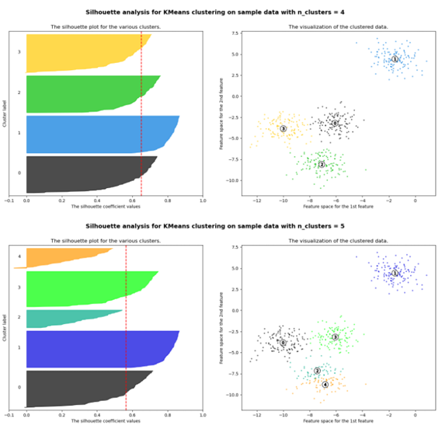
3) Silhouette Coefficient

Slide 36
3) Silhouette Coefficient
Ventajas
La puntuación está delimitada entre -1 para agrupaciones incorrectas y +1 para agrupaciones muy densas. Las puntuaciones alrededor de cero indican agrupaciones superpuestas.
La puntuación es más alta cuando los conglomerados son densos y están bien separados, lo que se relaciona con un concepto estándar de conglomerado.
Inconvenientes:
El coeficiente de silueta es generalmente más alto para los conglomerados convexos que para otros conceptos de conglomerados, como los conglomerados basados en densidad como los obtenidos a través de DBSCAN.
Alta complejidad computacional: O (n²)

Slide 37

¿Qué hago con el modelo entrenado ahora?

Slide 38
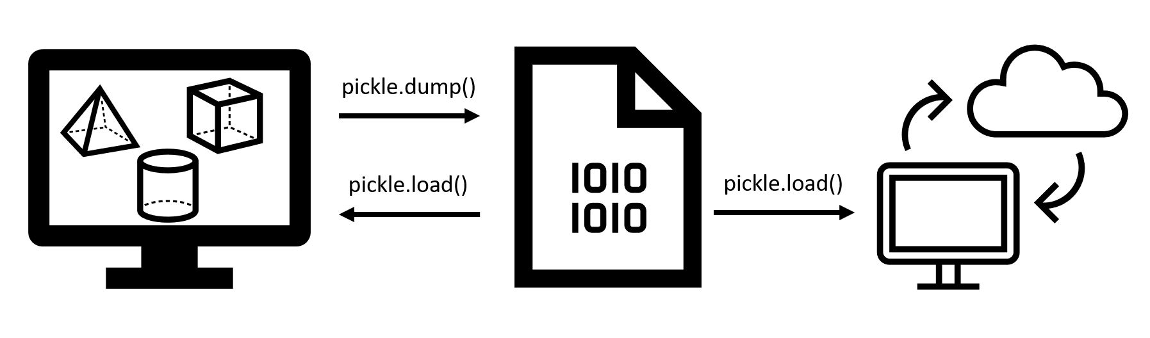
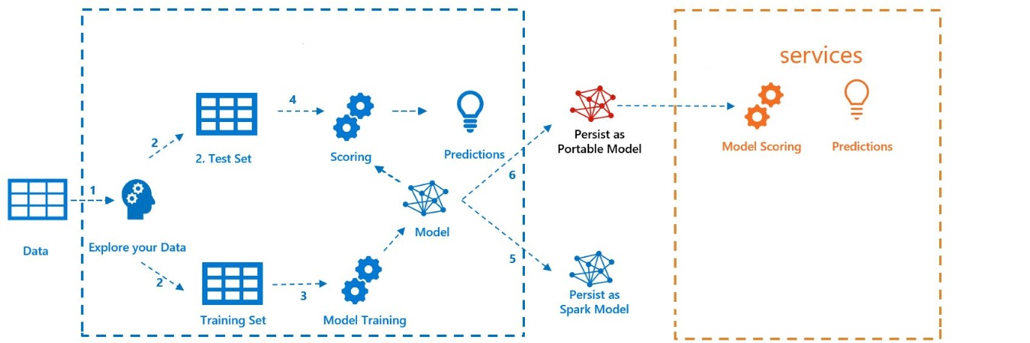
¿Qué hago con el modelo entrenado ahora?
Persistirlo

Slide 39
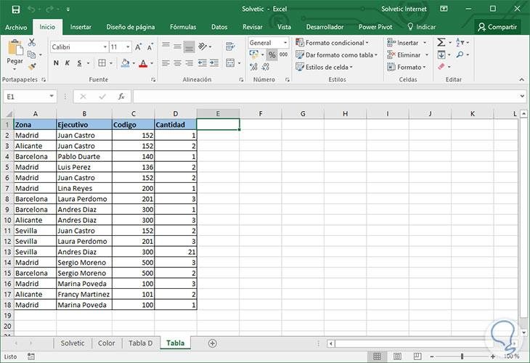

¿Qué hago con el modelo entrenado ahora?
Persistirlo
Guardar
Abrir
Notes:
agregar la imagen de la función

Slide 40
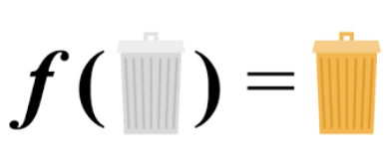
¿Qué hago con el modelo entrenado ahora?
Persistirlo
Notes:
agregar la imagen de la función

Slide 41

¿Y ese es el fin del hombre araña?

Slide 42
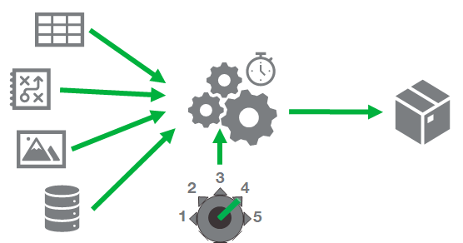
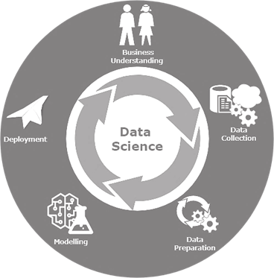

Slide 43
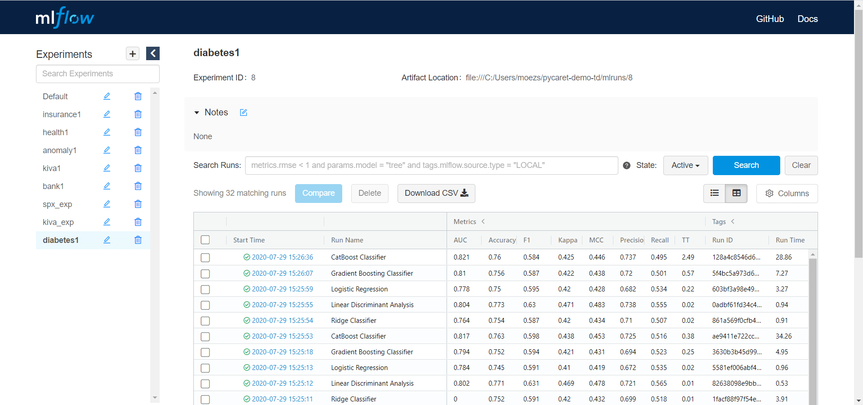
documenacion oficial: https://mlflow.org/docs/latest/index.html
git con ejemplo: https://github.com/PiConsulting/Pensadero/tree/master/Eventos/2020/2020-03-06_wids_mlflow
notebook: https://github.com/PiConsulting/Pensadero/blob/master/Eventos/2020/2020-03-06_wids_mlflow/mlflow_basic.ipynb

Slide 44
¿Ahora si terminó?

Slide 45
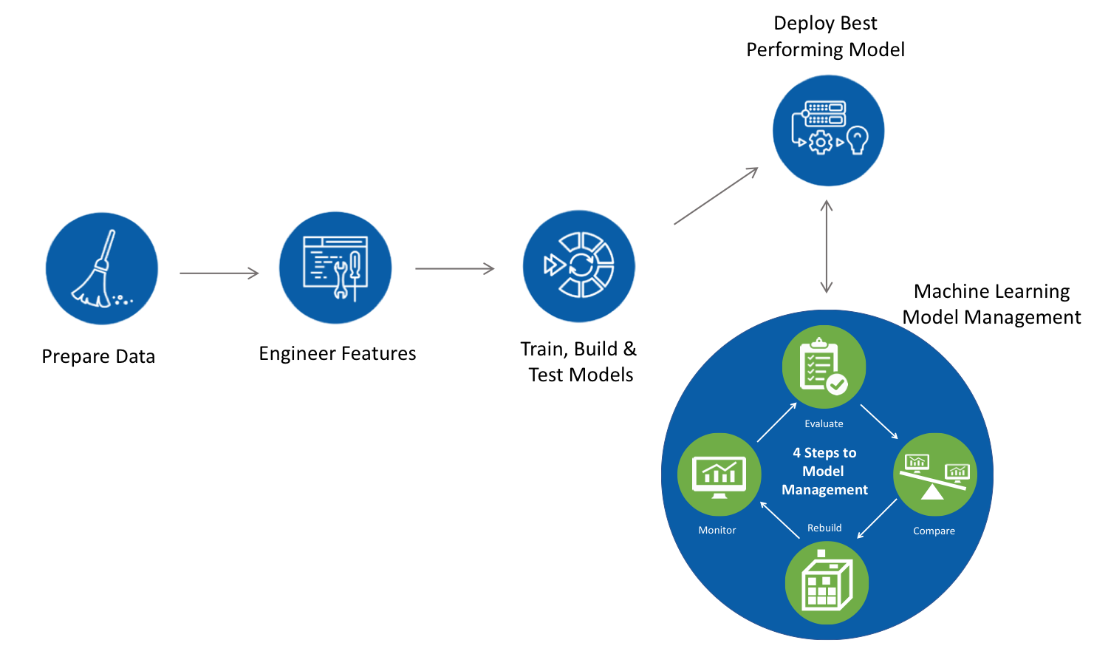
¿Y ahí termina todo?

Slide 46

¿Y ahora? ¿Terminó?

Slide 47


Slide 48



¡Gracias!
Platinum
Gold

